Slide 1
Мастер-класс Психолого-педагогическое сопровождение на уроках математики как обязательный компонент современного образования
Работу выполнила учитель математики МБОУ лицея № 15 Горкунова С.Ф.

Slide 2
Психолого-педагогическое сопровождение на уроках математики в соответствии с требованиями ФГОС
Стратегическая цель -общекультурное, личностное и познавательное развитие обучающегося., формирование личностных характеристик, отвечающих требованиям новых стандартов на основе выстраивания индивидуальной познавательной траектории развития ребенка и формирования устойчивой мотивации познания обучающегося .
Задачи-реализация развивающего потенциала общего среднего образования, обеспечение развития универсальных учебных действий как психологической составляющей ядра образования, обучение ориентированное на развитие учащихся, учет их особенностей и всестороннее раскрытие их интеллектуального и личностного потенциала.

Slide 3
Психолого-педагогические технологии связаны непосредственно с работой учителя на уроке и психолого-педагогическим сопровождением всех элементов образовательного процесса.
Учебно-воспитательные технологии включают программы по обучению грамотной заботе о своём здоровье и формированию культуры здоровья учащихся, мотивации их к ведению здорового образа жизни, предупреждение вредных привычек, просвещение родителей.

Slide 4
Разминка
Что называется процентом ?
Возьмите 10 красных кружочков и 10 зелёных. Составьте из них смесь так , чтобы
1) 50% смеси составляли красные кружки,
2)20% составляли зелёные кружки,
3)10% составляли красные кружки;
4)35% составляли зелёные кружки ( можно ли это сделать)?

Slide 5
Зачем нужны такие задачи.
Использование игровых технологий,
игровых обучающих программ, оригинальных заданий и задач.
исторических экскурсов и отступлений позволяют снять эмоциональное напряжение. Этот
прием также позволяет решить одновременно несколько различных задач: обеспечить
психологическую разгрузку учащихся, дать им сведения развивающего и воспитательного значения.

Slide 6
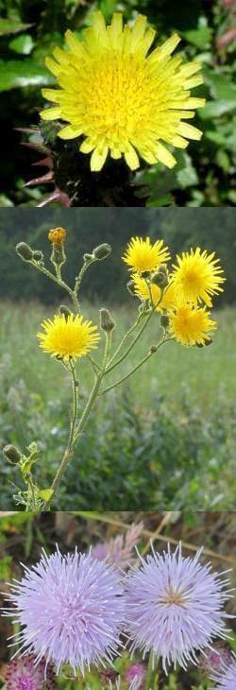
ОСОТ ОГОРОДНЫЙ- однолетнее травянистое растение с ветвистым стеблем высотой до одного метра. Молодые листья и стебли используют для приготовления салатов, супов и щей. Для удаления горечи их вымачивают в соленом растворе 25-30 минут. В некоторых районах нашей страны употребляют и корни осота. Варёными они напоминают топинамбур- земляную грушу.
ЗАДАЧА: определите массу каждого компонента в рецепте (карточке)
Карточка 1
Щи зелёные из осота огородного | 400г
Листья осота | 50%
Картофель | 25%
Репчатый лук | 12,5%
Сливочное масло | 5%
Сметана | 7,5%
200
100
50
20
30

Slide 7
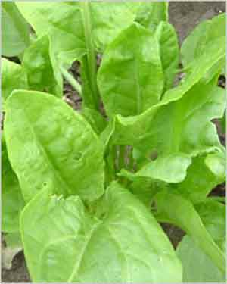
ЩАВЕЛЬ КИСЛЫЙ- растение высотой 30-100 см. Листья сочные, кислые на вкус. Листья щавеля содержат витамин С, щавелево-кислотные соли, азотистые вещества. Используя щавель как в сыром виде, так и для приготовления щей, супов, зелёных борщей, приправ к мясным блюдам, начинок для пирогов и пельменей.
ЗАДАЧА: определите массу каждого компонента в рецепте (карточке)
Запеканка из щавеля | 2000г
Щавель | 80%
Сливочное масло | 4,5%
Пшеничная мука | 1%
Хлеб(белый) 6 ломтиков | 11,5%
Сыр тёртый | 3%
1600
90
20
230
60

Slide 9
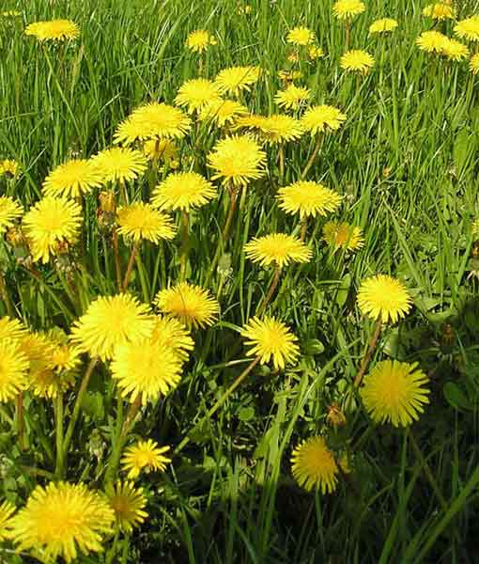
ОДУВАНЧИК ЛЕКАРСТВЕННЫЙ- растёт на лугах, в полях и садах, около дорог. Цветёт в апреле -мае. Листья одуванчика содержат витаминыи С и Е, каротин, легкоусвояемые соли фосфора,углеводы и другие полезные вещества. В пищу используется почти всё растение .Из молодых листьев делают салаты и приправы к мясным и рыбным блюдам, варят щи и супы,более старые употребляют как шпинат.
ЗАДАЧА: определите массу каждого компонента в рецепте (карточке)
Салат из одуванчиков | 200г
Листья одуванчика | 50%
Зелёный лук | 30%
Петрушка | 12,5%
Растительное масло | 7,5%
(по желанию добавить яйцо)
100
60
25
15

Slide 10
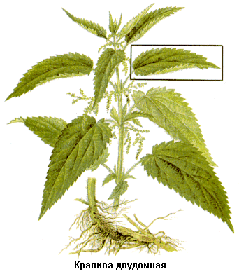
КРАПИВА ДВУДОМНАЯ- многолетнее растение высотой до 1 метра с листьями, усаженными жгучими волосками. Листья крапивы содержат витамин С,А, каротин, минеральные соли и органические кислоты, по питательности не уступают бобам и гороху. Используют для приготовления салатов, супов, щей, соусов и пюре. Молодые нежные соцветия заваривают вместо чая.
ЗАДАЧА: определите массу каждого компонента в рецепте (карточке)
Биточки из крапивы | 340 г
Крапива | 34%
Пшеничная каша | 59%
Жир | 5%
Петрушка | 2%
115,6
200,6
17
6,8

Slide 11
Гимнастика для глаз.

Slide 12
Вы узнали много нового о пользе растений, которые растут на улице. А что вы знаете о домашних растениях и цветах? Есть ли в них какая-нибудь польза? Конечно, цветы и растения не только создают уют и украшают наши квартиры, но и очищают воздух, а значит благотворно влияют на здоровье.

Slide 13
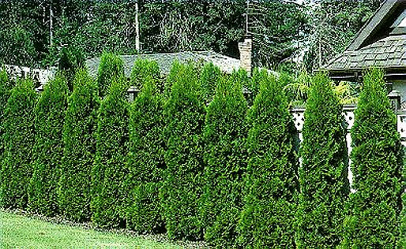
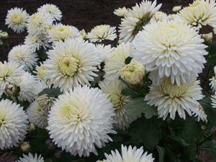
Задача 2:
Выполните вычисления и вы узнаете, на сколько процентов снижается количество микробов от летучих фитонцидов комнатных растений.
№ | ЦВЕТОК | Вопрос
1 | Туя | Какой % составляет число 335 от 500?
Ответ
67%
2 | Хризантема | Какой % составляет число33 от 50?
Ответ
66%

Slide 14
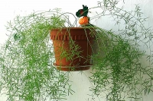
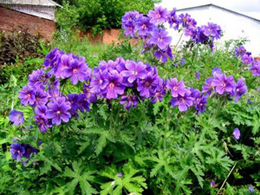
3 | Аспарагус | Какой % составляет число1,9 от 5 ?
Ответ
38%
4 | Бегония или герань | Какой % составляет число 0,86 от 2 ?
Ответ
43%

Slide 15
Задача о животных:
В нашей стране водится много бобров. Бобр- крупный грызун, ведёт полуводный образ жизни, обитает по лесным рекам, сооружает из ветвей и ила домики, поперёк реки делает плотины 5-6 м.
Очень ценится мех и жир бобра. Из жира бобра делают лекарство. 1 кг жира стоит столько, каково НОК (245;370)?
Таким образом 1 кг жира бобра стоит 18130 рублей. Он намного ценнее и дороже рыбьего жира, который многие из нас пили в детстве.

Slide 16
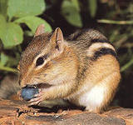
Задача 4:
Сурковый жир представляет собой мощнейшее природное средство для профилактики и лечения всех видов туберкулёза лёгких, бронхиальных и простудных заболеваний, желудочно-кишечного тракта, для укрепления и поддержания высокого жизненного тонуса человеческого организма, при лечении различных ожогов и кожных заболеваний, от дистрофии и рахита. Он по своим лечебным качествам превосходит рыбий и барсучий жир.
Барсучий и сурковый жир выводит из организма вещества и лёгкие начинают дышать в полную мощность.
Рецепт: 1) За час до еды на голодный желудок надо принять столько грамм жира каков ответ данного выражения: √10 х√40-(3√2)²=
2(гр)-чайная ложка 3 раза в день.
2)можно 1 часть жира, 1 часть мёда, 1 часть сока алоэ.

Slide 17
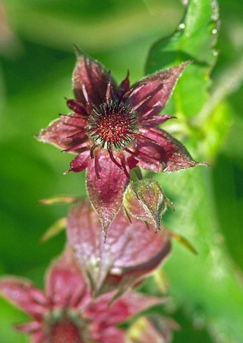
Задача 5:
Сабельник болотный снимает воспаление суставов, выводит соли, очищает кровь. Его легко обнаружить по краям илистых болот, озёр, покрытыми зарослями осоки. Сколько грамм травы нужно заварить для получения целебного отвара вы узнаете выполнив действие:
(√16+1)²-√5²=
20 (граммов) травы заваривают в 1 литре кипятка, настаивают 30 минут и принимают по стакану 1-2 раза в день.

Slide 18
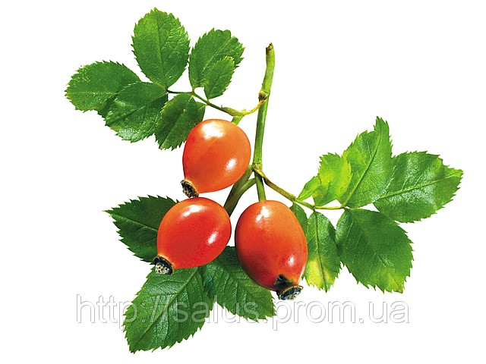
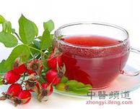
Задача 6:
Шиповник — содержит очень много витамина С, витамины А, Е, Р.
Лимон, чёрная смородина- полезны в любое время года, особенно зимой когда организм не получает достаточного количества витаминов. 100 гр. сухого шиповника заваривают 3л кипятка, настаивают 3 часа и пьют по ? стакана в день.
___1___ _ __1__ =
3√2- 4 3√2+4
Выполните действие и узнаете ответ
=4 (стакана)

Slide 19
Использование здоровьесберегающей технологии в моей работе обосновано следующими факторами:
• возрастание учебной нагрузки, повышение утомляемости на уроке;
• неумение учащихся самостоятельно преодолевать усталость;
• повышенная степень тревожности из-за боязни не быть успешным;
• однообразие видов деятельности.

Slide 20
Цифры говорят
Только 14% детей школьного возраста здоровы.
50% имеют функциональные отклонения
25%паталогия сердечно –сосудистой системы.
33% близорукость, нарушение осанки.
50% нуждаются в помощи психолога.

Slide 21
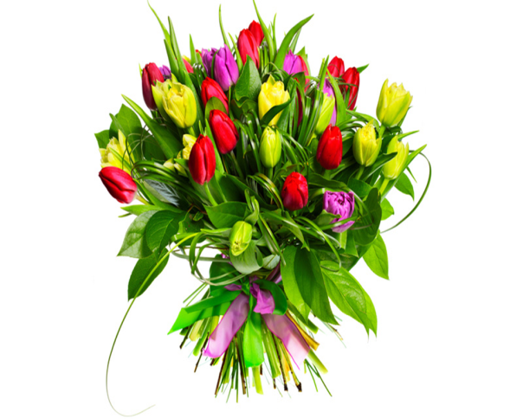
В течение жизни мы решаем множество задач. И если каждую отдельно решённую задачу рассматривать, как распустившийся цветок, то в результате мы получим огромный, красивый букет.
Пусть все задачи, которые встают перед вами будут решены, как букет из распустившихся цветов. И если в жизни вам встретиться сложная задача, проанализируйте этапы её решения и, надеюсь, вы найдёте ответ. А приёмы, которые, я использовала сегодня при решении задачи, можно использовать на любом предмете при изучении любой темы.
Благодарю за работу.

